Slide 1
Bâtisseur de requête SQL
Projet de session

Slide 2
Problématique à résoudre
Création d’un bâtisseur SQL en JAVA
Permet de transformer des fonctions JAVA en ligne de commande SQL
Faire du projet un librairie utilisable en programmation JAVA

Slide 3

Notre reflexion
Qu’est ce qu’une requète SQL ?
CREATE, INSERT, UPDATE, DROP, SELECT Qu’est-ce qu’une requète SELECT ?
FROM, WHERE, GROUP BY, ORDER BY
Qu’est-ce que FROM ?
Une liste de tables jointes
Nous nous faisons donc une idée rapide de comment implémenter notre librairie

Slide 4
Fonctionnalités pertinentes à implémenter
Créateur de table SQL (Création d’une table SQL en objet JAVA)
Créateur de BD (Création d’une base de données SQL en JAVA possédant des tables)
Création d’une classe mère et centrale QUERY regroupant les demandes de base SQL ( les enfants seront les points suivants )
Création d’un constructeur SQL pour appeler toutes les commandes facilement

Slide 5
Fonctionnalités pertinentes à implémenter
CREATE
SELECT (JOIN, GROUP BY…)
INSERT
UPDATE
DROP

Slide 6
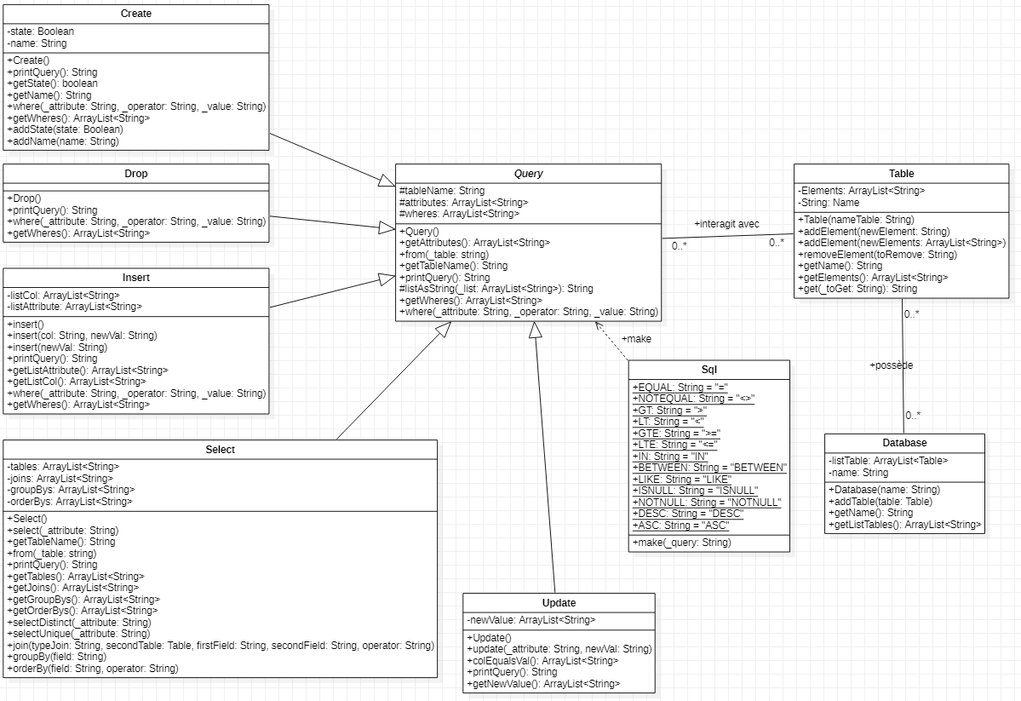
Notre conception UML

Slide 7
Est-ce pertinent ?
La classe Query permet une implémentation de la base des requêtes SQL.
Les requêtes sont séparées en classes distinctes, nous évitons de créer ainsi un objet divin

Slide 8
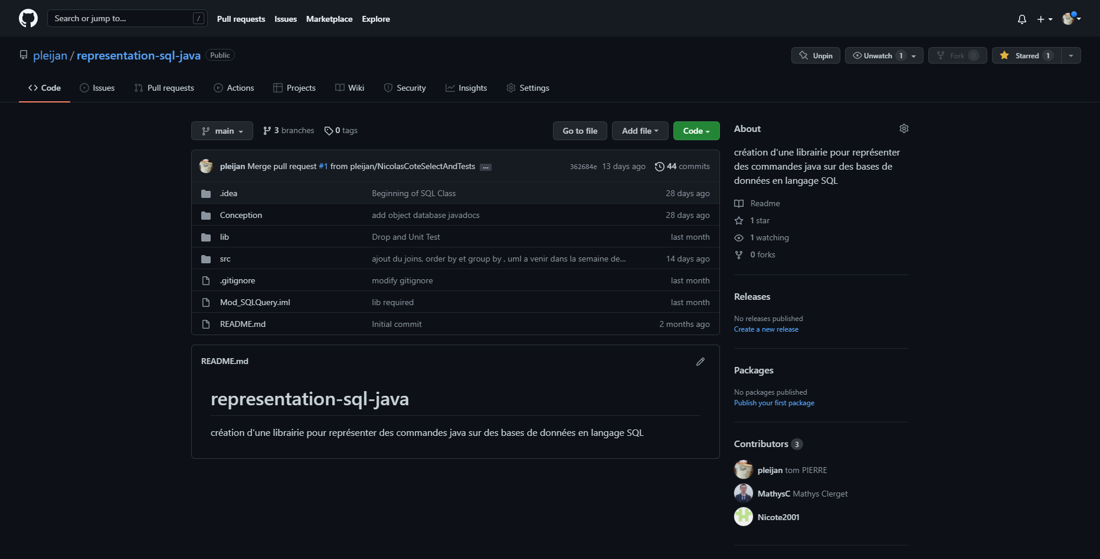
Conclusion
Voici notre travail, tout est disponible sur GitHub :
Code source + UML
Merci de nous avoir écouté

Slide 9
Réponse au commentaires
Nous n'avions eu aucun commentaire ou questions lors de notre première présentation.

Slide 10
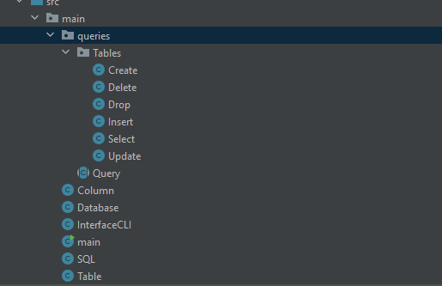
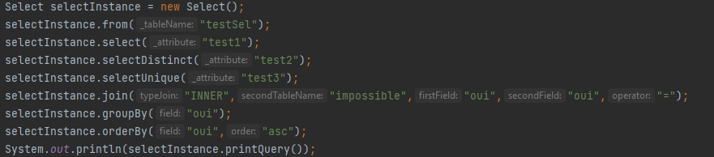
Comment fonctionne le projet

Slide 11
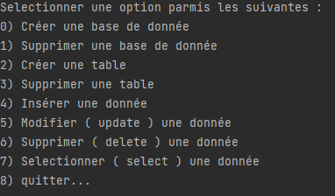
Comment fonctionne le projet
DROP: add table or database
SELECT: from, where, group by, order by, select ( unique/distinct)
DELETE : from, where
UPDATE: where, from
INSERT: into, values
CREATE: database / table + columns
AUTRES …

